Slide 1

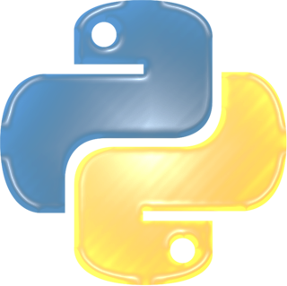
A LENDA DOS DADOS
Domine a Ciência de Dados

Slide 2

Despertar do Herói: Introdução ao Python e Ciência de Dados
01

Slide 3

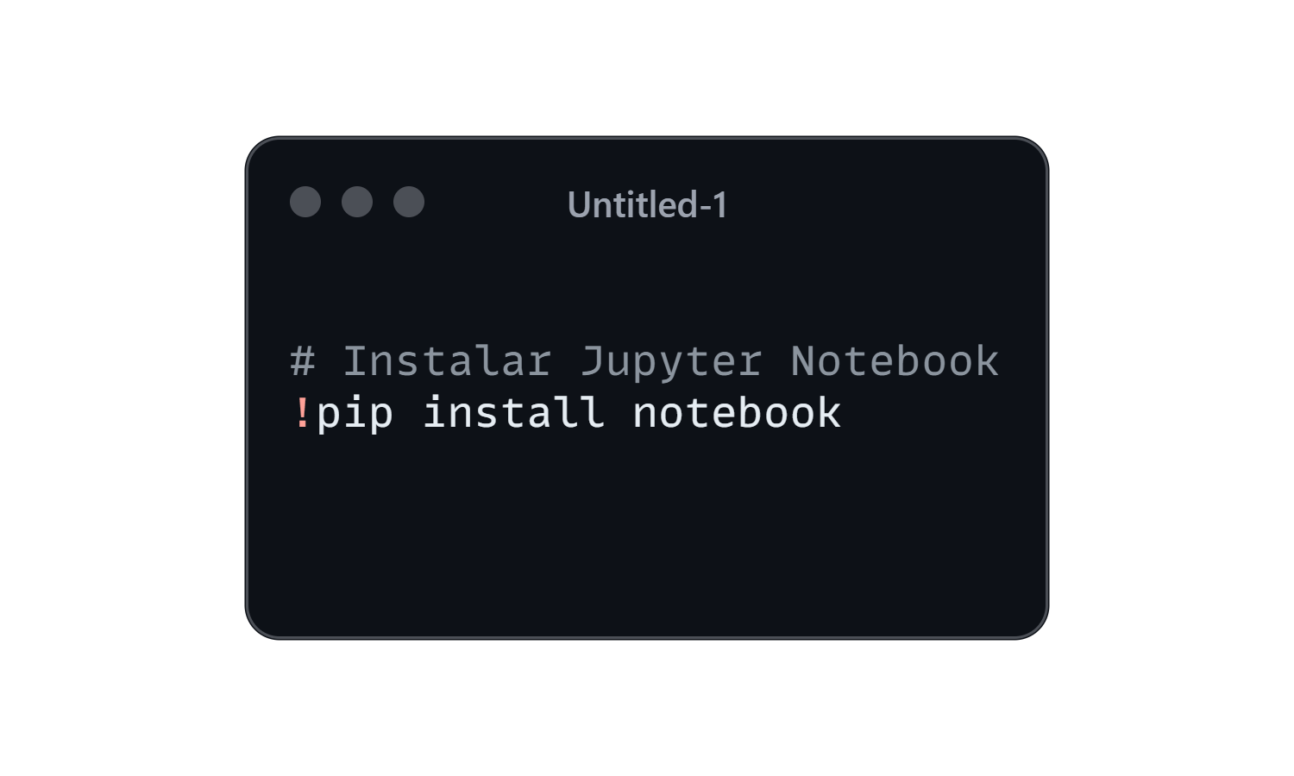
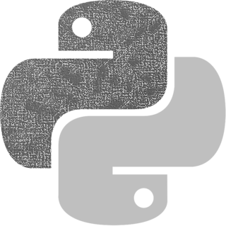
Capítulo 1: "Despertar do Herói: Introdução ao Python e Ciência de Dados"
Iniciando com Python
Para começar sua jornada na ciência de dados, é essencial dominar a linguagem Python. Python é conhecida por sua simplicidade e eficiência, tornando-se uma escolha popular para cientistas de dados. Instale Python no seu sistema e familiarize-se com o ambiente de desenvolvimento Jupyter Notebook, uma ferramenta amplamente usada para análise de dados.

Slide 4
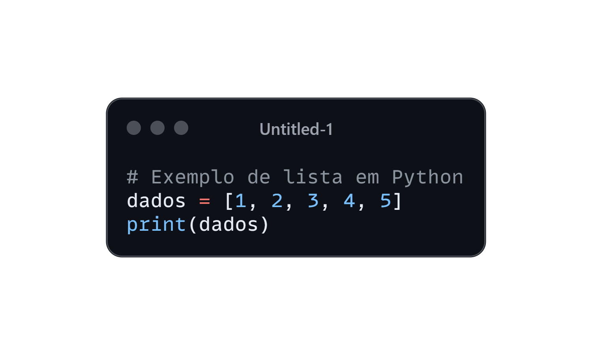
Capítulo 1: "Despertar do Herói: Introdução ao Python e Ciência de Dados"
Explorando Tipos de Dados e Estruturas
Entender os tipos de dados e estruturas básicas é crucial. Python oferece tipos como inteiros, floats, strings e estruturas como listas, tuplas e dicionários. Essas ferramentas permitem a manipulação eficiente de dados, sendo a base para operações mais complexas na ciência de dados.

Slide 5
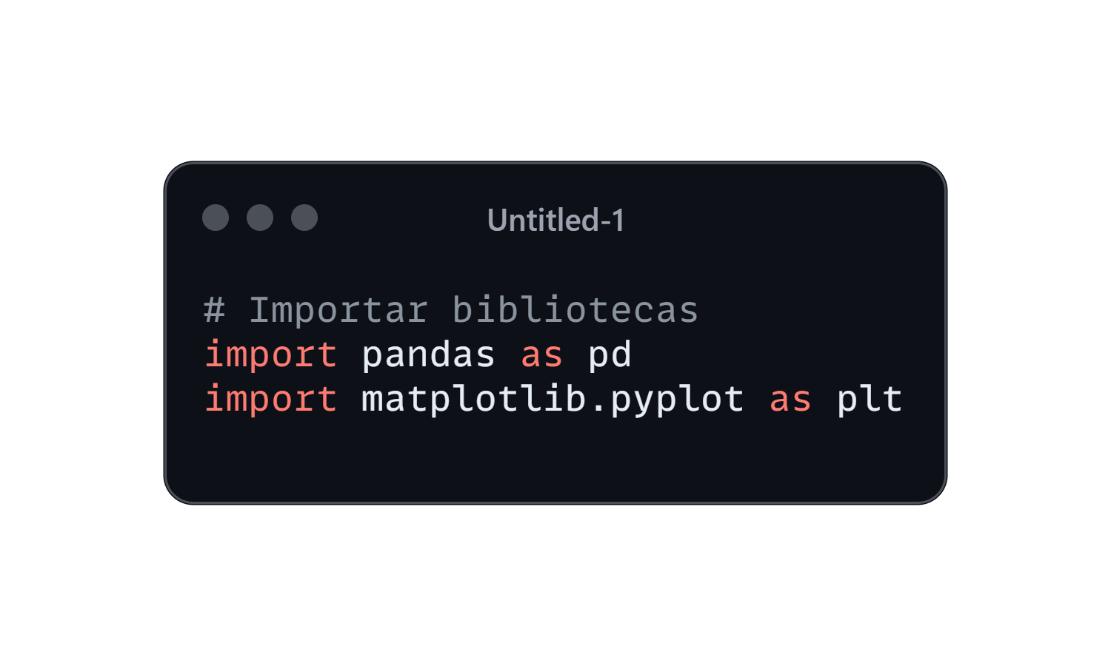
Capítulo 1: "Despertar do Herói: Introdução ao Python e Ciência de Dados"
Introdução à Ciência de Dados
Ciência de dados é o campo que transforma dados brutos em informações valiosas. Inclui coleta, limpeza, análise e visualização de dados. Com Python, você pode realizar todas essas etapas usando bibliotecas poderosas, como Pandas para manipulação de dados e Matplotlib para visualização.

Slide 6
A Espada dos Dados: Manipulação de Dados com Pandas
02

Slide 7
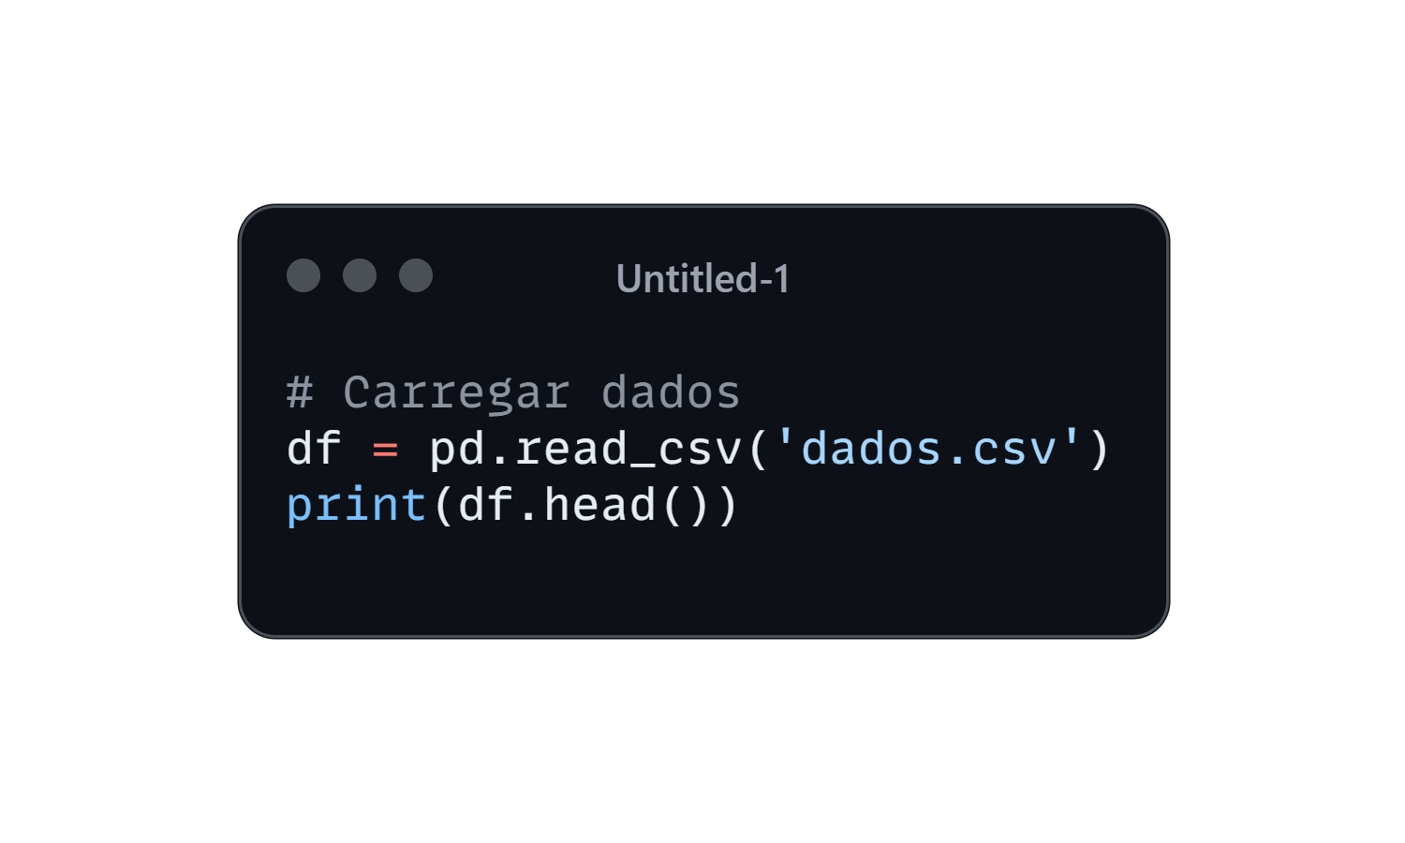
Capítulo 2: "A Espada dos Dados: Manipulação de Dados com Pandas"
Carregando e Inspecionando Dados
Pandas é a biblioteca principal para manipulação de dados em Python. Use pd.read_csv() para carregar conjuntos de dados e explore funções como head(), info() e describe() para inspecionar rapidamente seus dados e entender sua estrutura.

Slide 8
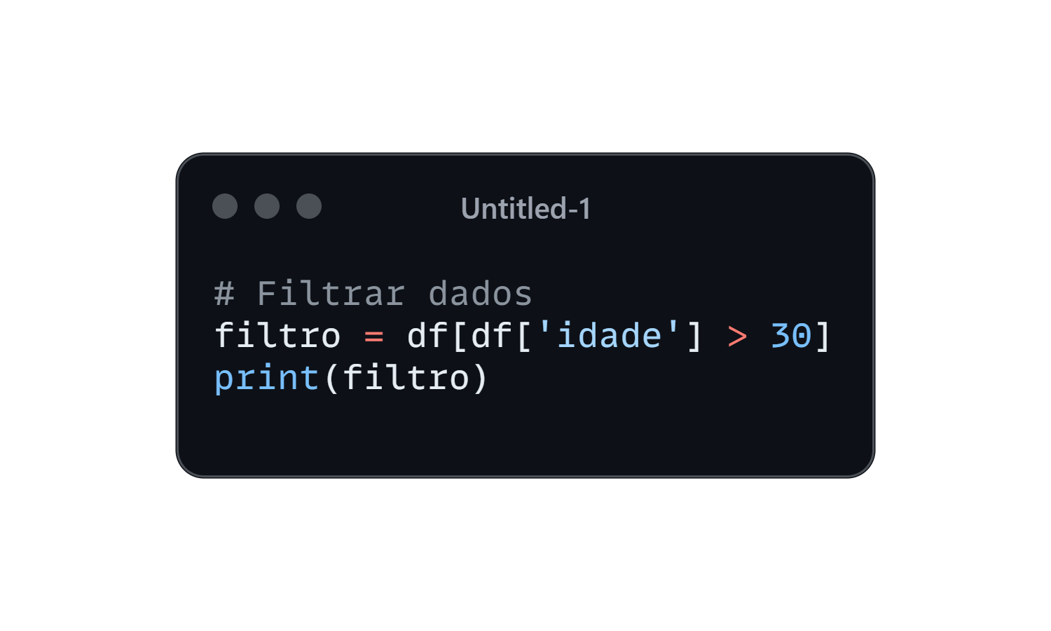
Capítulo 2: "A Espada dos Dados: Manipulação de Dados com Pandas"
Filtrando e Selecionando Dados
Filtrar e selecionar dados específicos é fundamental. Use operações como loc[] e iloc[] para acessar linhas e colunas específicas, e métodos como query() para aplicar filtros baseados em condições.

Slide 9
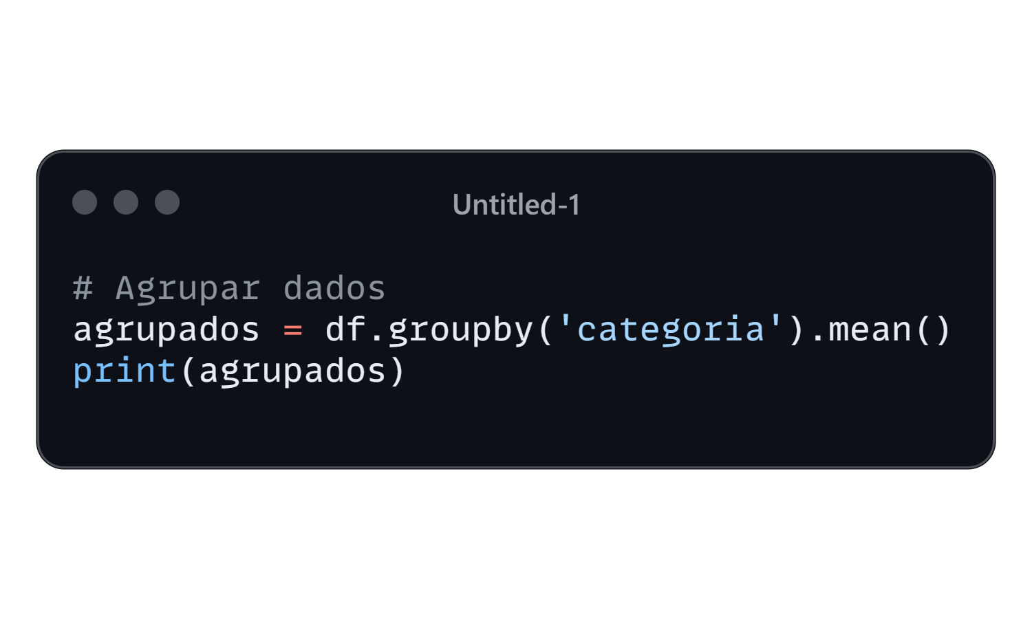
Capítulo 2: "A Espada dos Dados: Manipulação de Dados com Pandas"
Transformando Dados
A transformação de dados inclui operações como agregar, mesclar e limpar. Use funções como groupby(), merge() e dropna() para modificar e preparar seus dados para análise detalhada.

Slide 10
Escudo da Visualização: Gráficos com Matplotlib e Seaborn
03

Slide 11
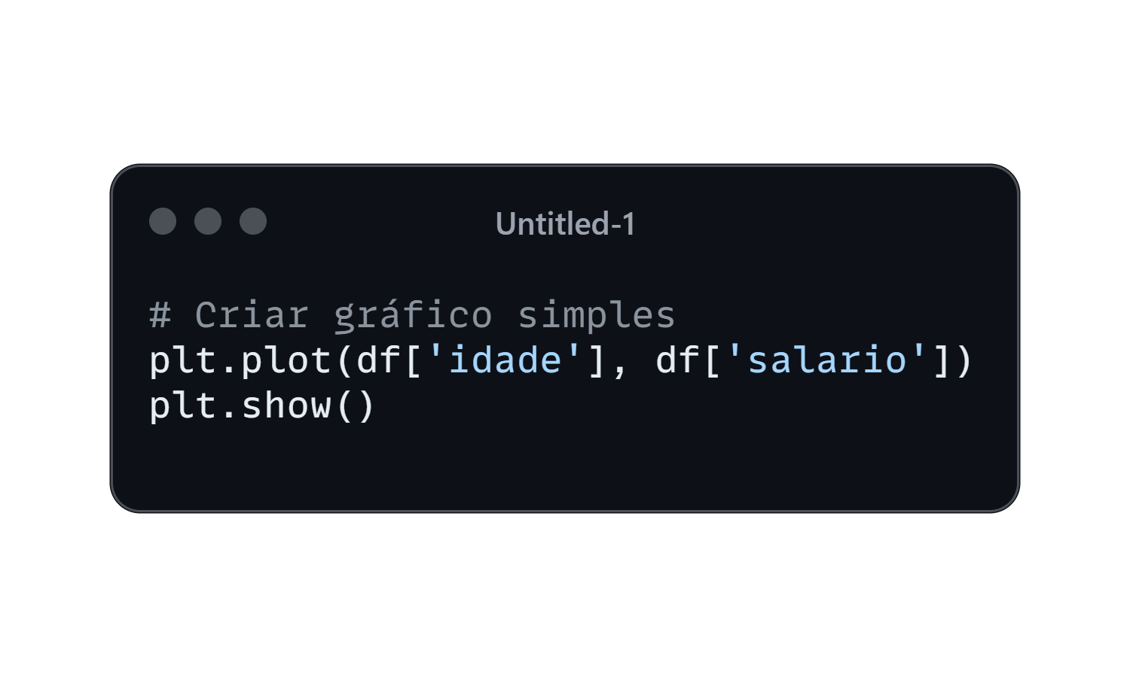
Capítulo 3: "O Escudo da Visualização: Gráficos com Matplotlib e Seaborn"
Introdução à Visualização de Dados
Visualizar dados é essencial para identificar padrões e tendências. Matplotlib e Seaborn são bibliotecas poderosas para criar gráficos em Python. Matplotlib oferece flexibilidade, enquanto Seaborn simplifica a criação de gráficos estatísticos.

Slide 12
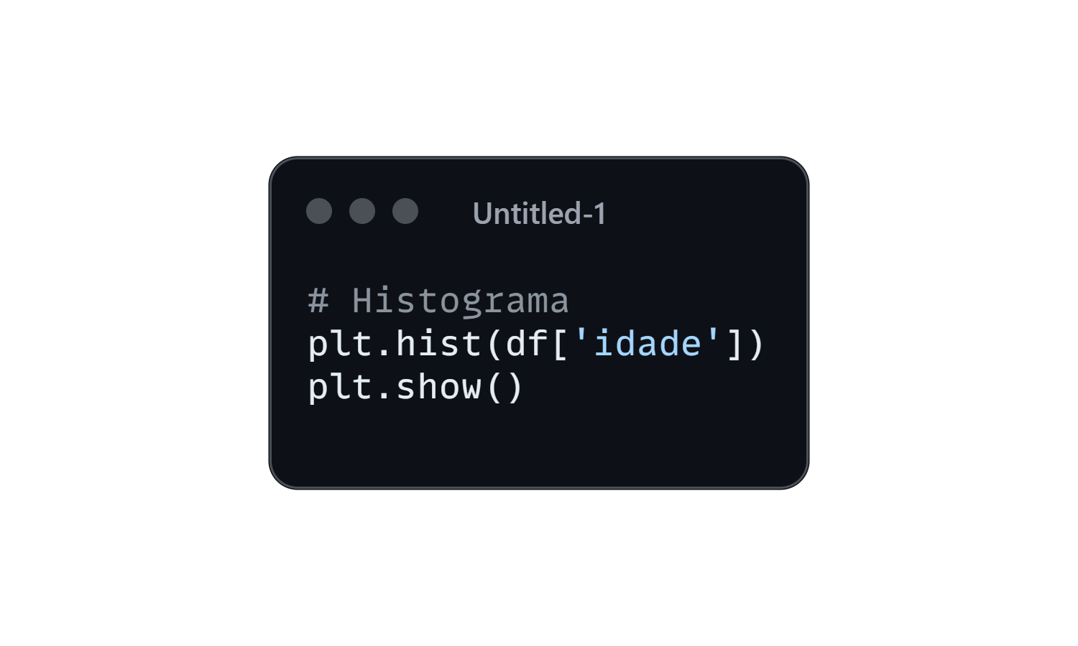
Capítulo 3: "O Escudo da Visualização: Gráficos com Matplotlib e Seaborn"
Gráficos Básicos com Matplotlib
Crie gráficos básicos como histogramas, scatter plots e gráficos de linha. Esses gráficos ajudam a visualizar a distribuição dos dados e a relação entre variáveis.

Slide 13
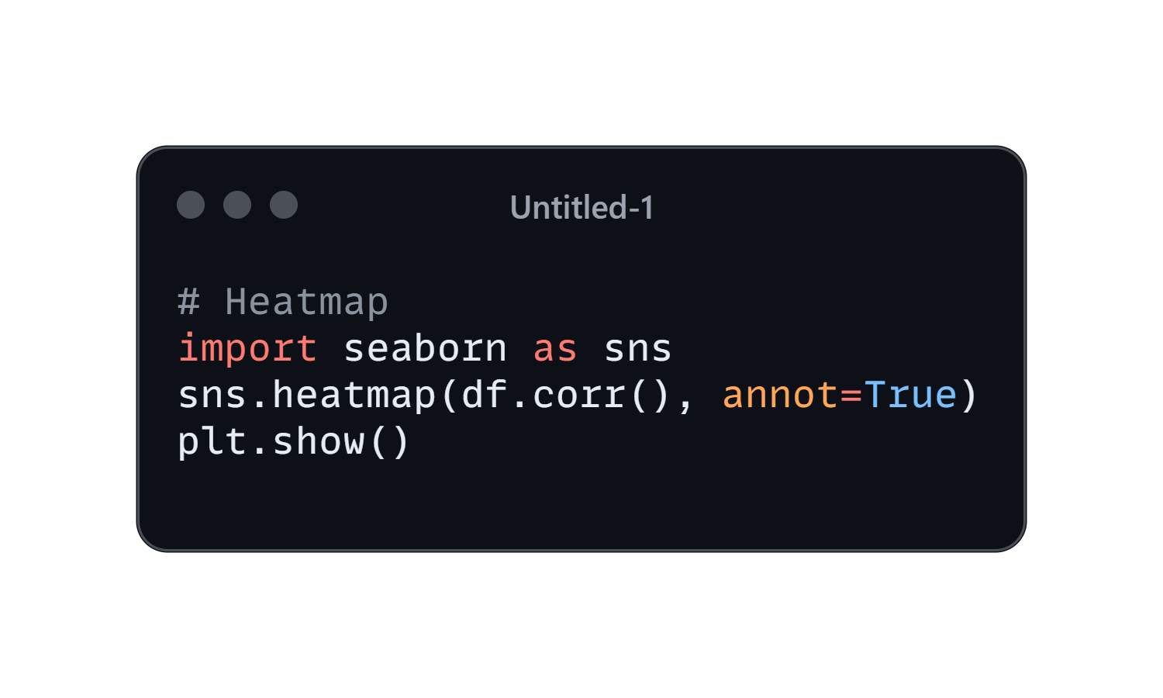
Capítulo 3: "O Escudo da Visualização: Gráficos com Matplotlib e Seaborn"
Visualizações Avançadas com Seaborn
Seaborn facilita a criação de visualizações complexas, como heatmaps e pair plots. Essas ferramentas são úteis para análises exploratórias detalhadas e apresentação de dados.

Slide 14
A Jornada do aprendizado: Introdução ao Machine Learning
04

Slide 15
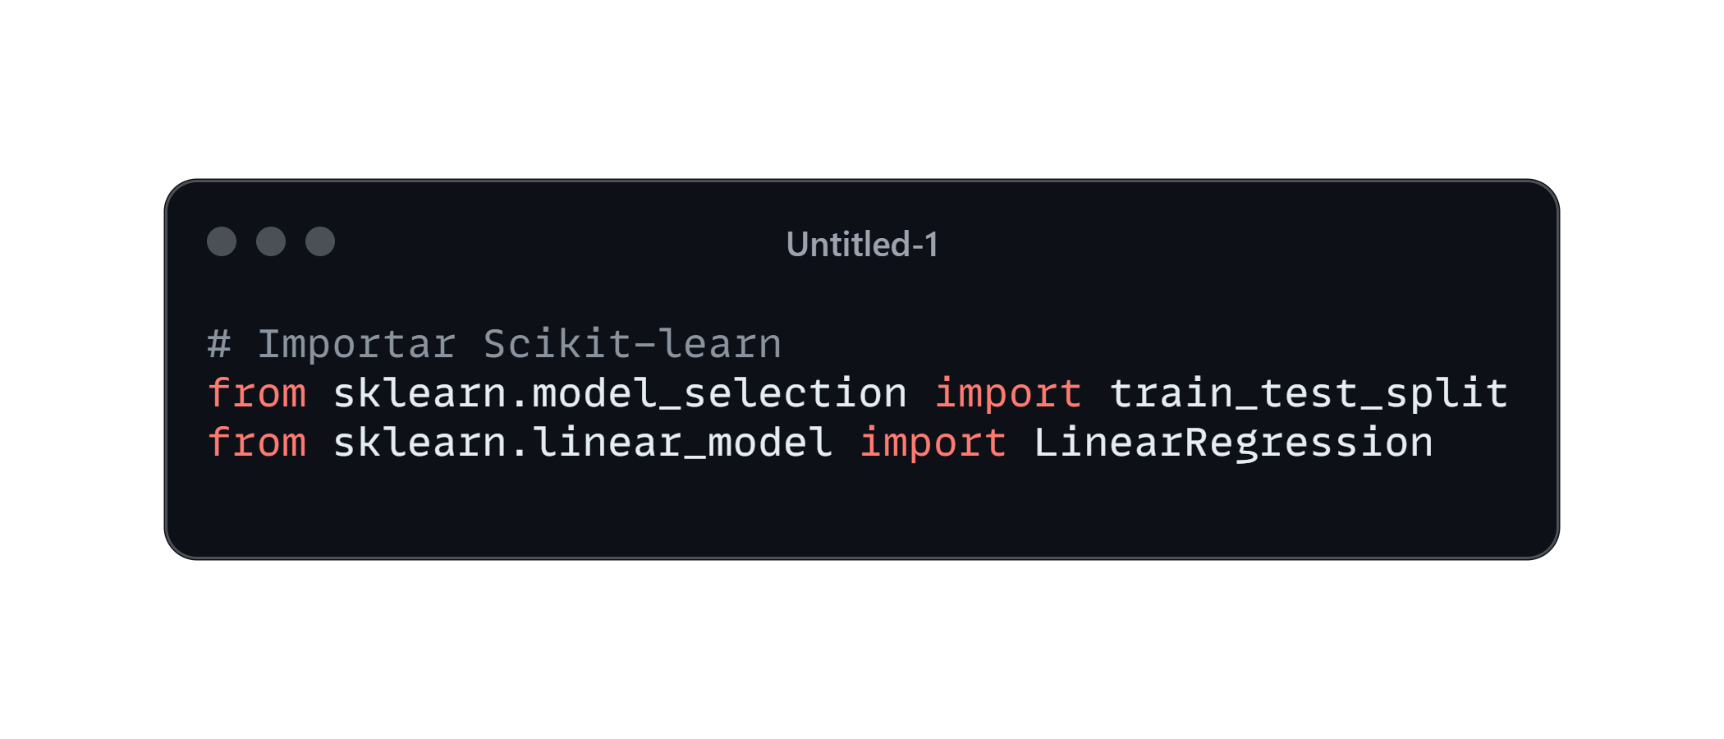
Capítulo 4: "A Jornada do Aprendizado: Introdução ao Machine Learning"
Conceitos Básicos de Machine Learning
Machine Learning (ML) é uma área central da ciência de dados. Envolve a criação de modelos que aprendem padrões a partir de dados. Scikit-learn é uma biblioteca essencial para implementar algoritmos de ML em Python.

Slide 16
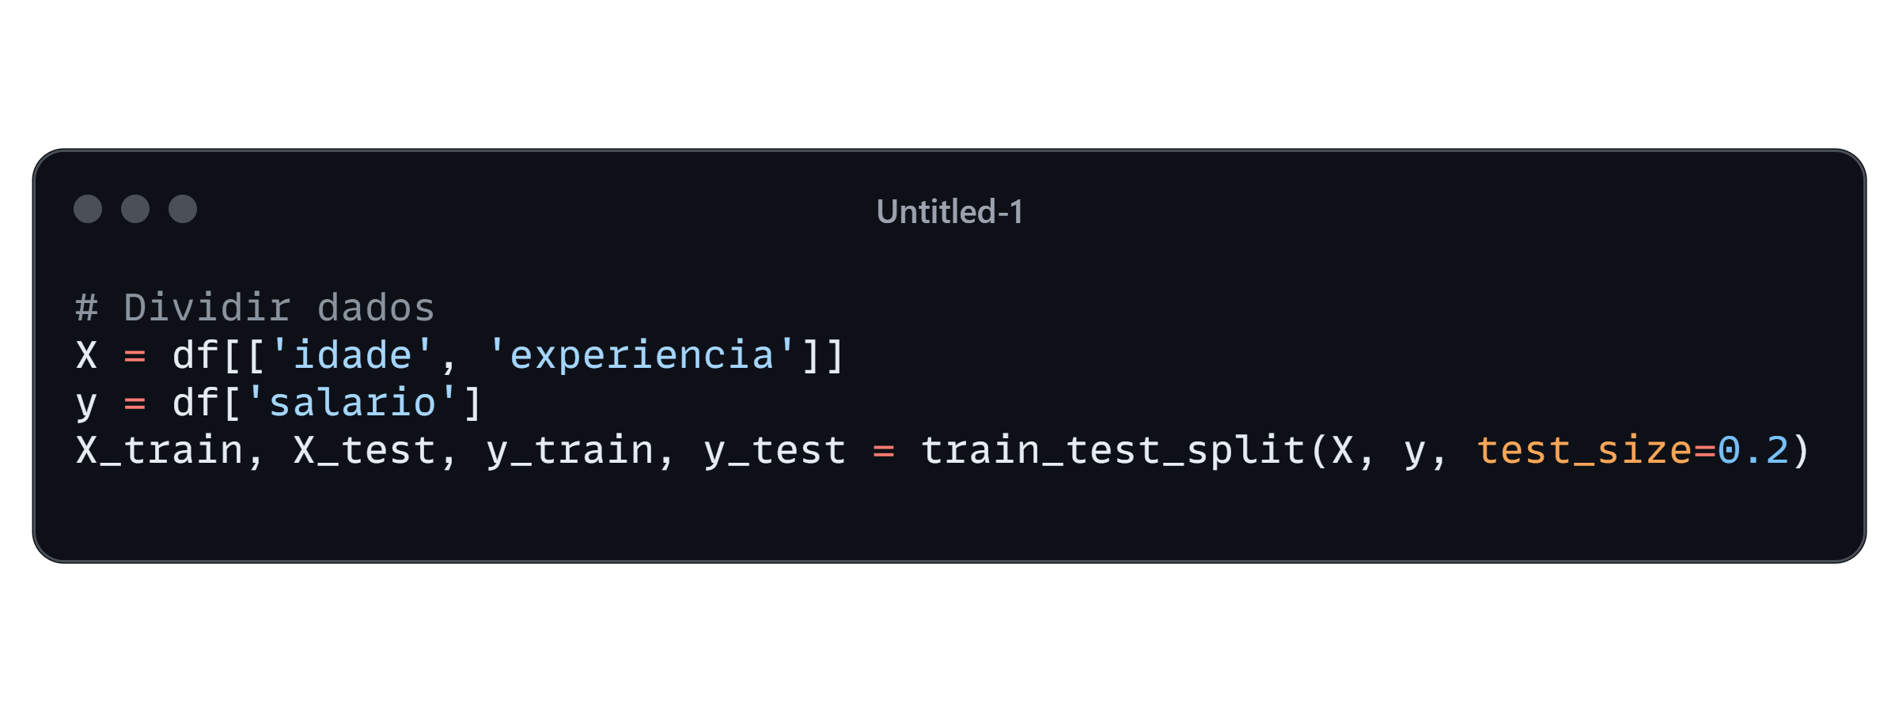
Capítulo 4: "A Jornada do Aprendizado: Introdução ao Machine Learning"
Preparando Dados para ML
Preparar dados adequadamente é crucial. Isso inclui dividir os dados em conjuntos de treino e teste, normalizar valores e lidar com dados ausentes. Use funções como train_test_split() e StandardScaler() para preparar seus dados.

Slide 17
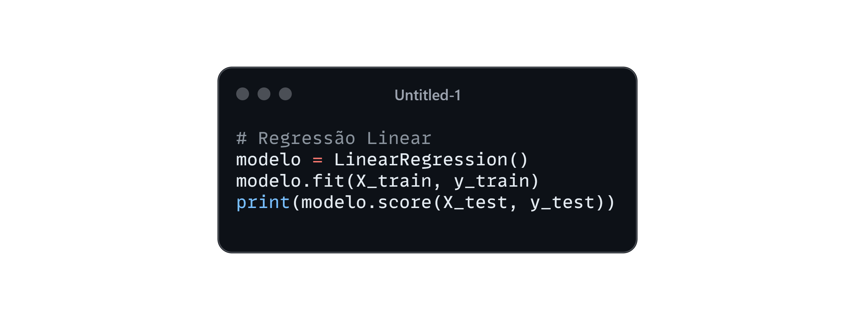
Capítulo 4: "A Jornada do Aprendizado: Introdução ao Machine Learning"
Criando e Avaliando Modelos
Crie e avalie modelos de ML usando Scikit-learn. Comece com modelos simples, como regressão linear, e avalie a performance usando métricas como RMSE e R².

Slide 18
Aliados Poderosos: Bibliotecas Essenciais para Ciência de Dados
05

Slide 19
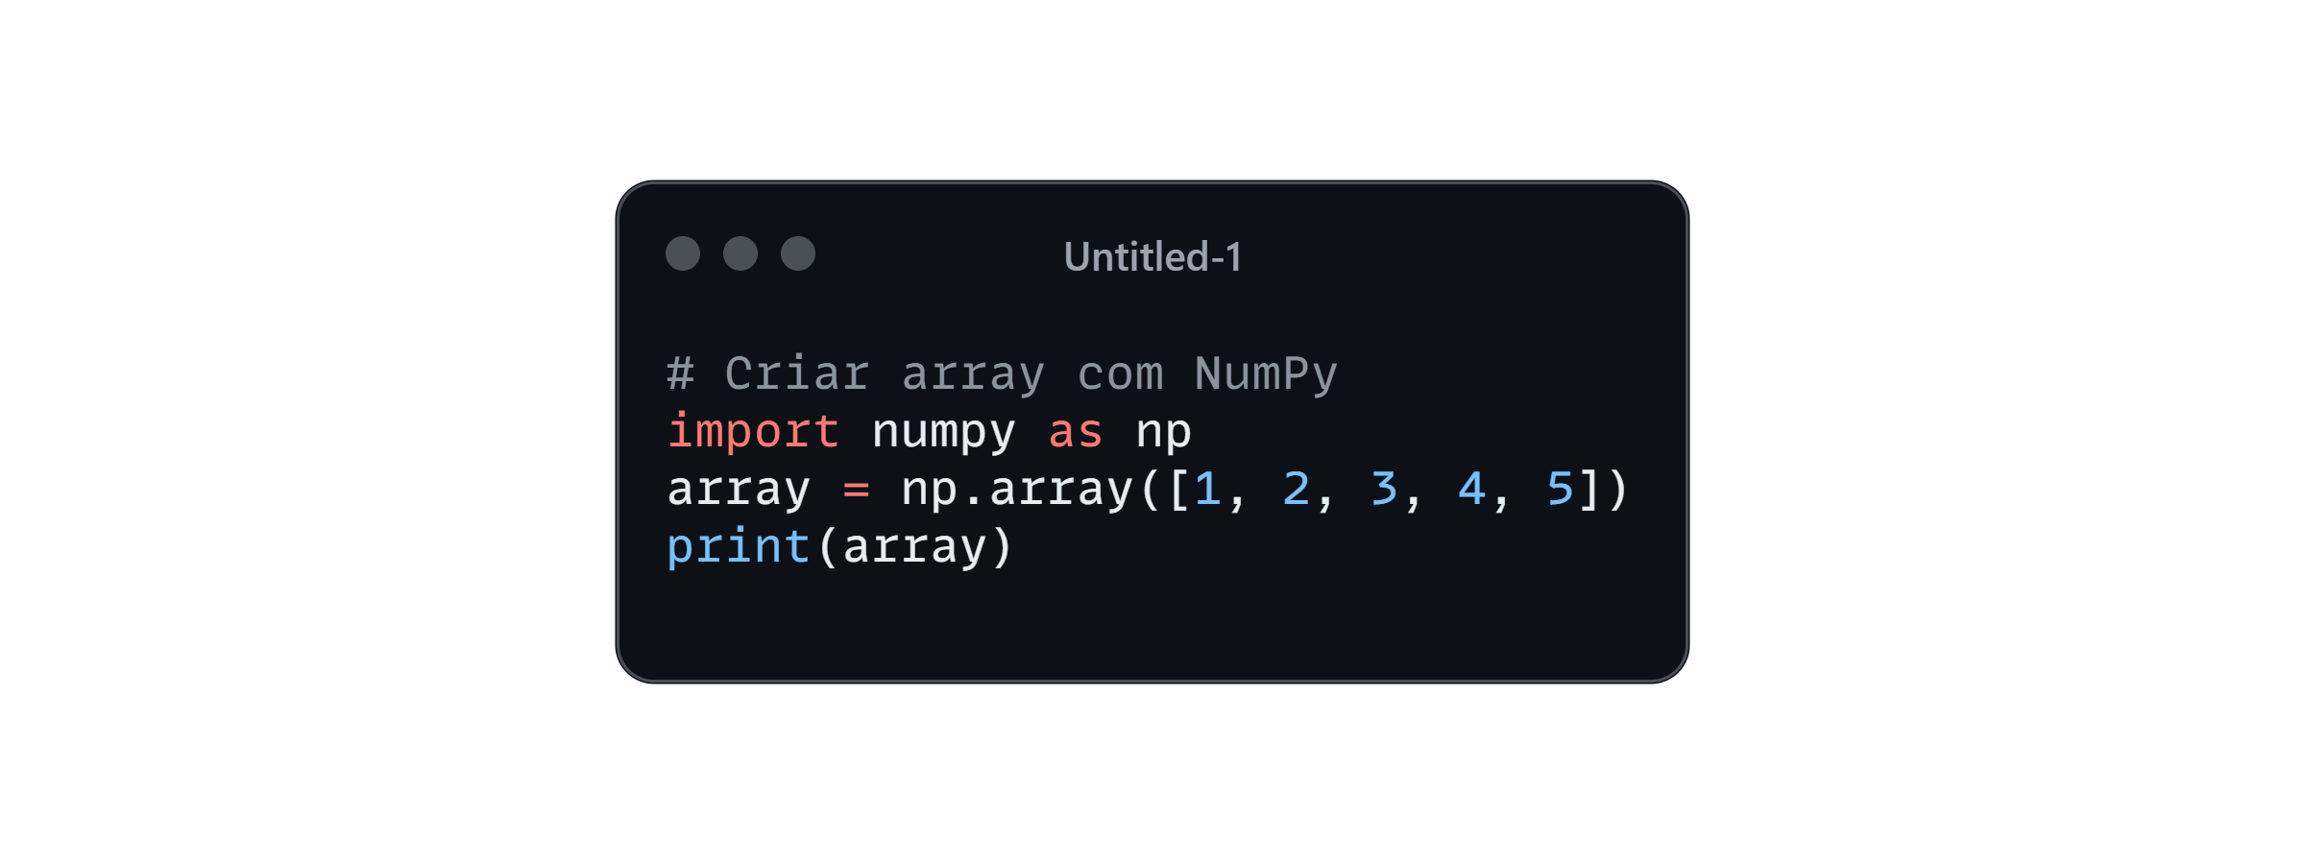
Capítulo 5: "Aliados Poderosos: Bibliotecas Essenciais para Ciência de Dados"
NumPy para Operações Numéricas
NumPy é a biblioteca principal para operações numéricas em Python. Facilita o trabalho com arrays multidimensionais e oferece funções matemáticas eficientes, essenciais para ciência de dados.

Slide 20

Capítulo 5: "Aliados Poderosos: Bibliotecas Essenciais para Ciência de Dados"
SciPy para Computação Científica
SciPy complementa NumPy, oferecendo ferramentas para otimização, integração, interpolação e outras operações científicas avançadas. É ideal para tarefas complexas de análise de dados.

Slide 21
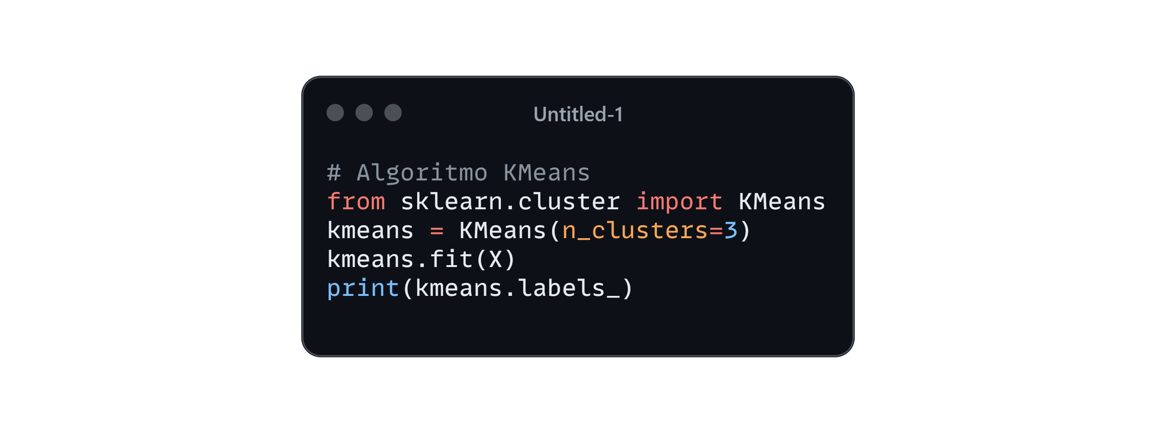
Capítulo 5: "Aliados Poderosos: Bibliotecas Essenciais para Ciência de Dados"
Scikit-learn para Machine Learning
Scikit-learn é a biblioteca mais usada para machine learning em Python. Oferece implementações simples e eficientes de algoritmos de aprendizado supervisionado e não supervisionado, além de ferramentas para validação e seleção de modelos.

Slide 22
A Fortaleza dos Dados: Limpeza e Preparação de Dados
06

Slide 23
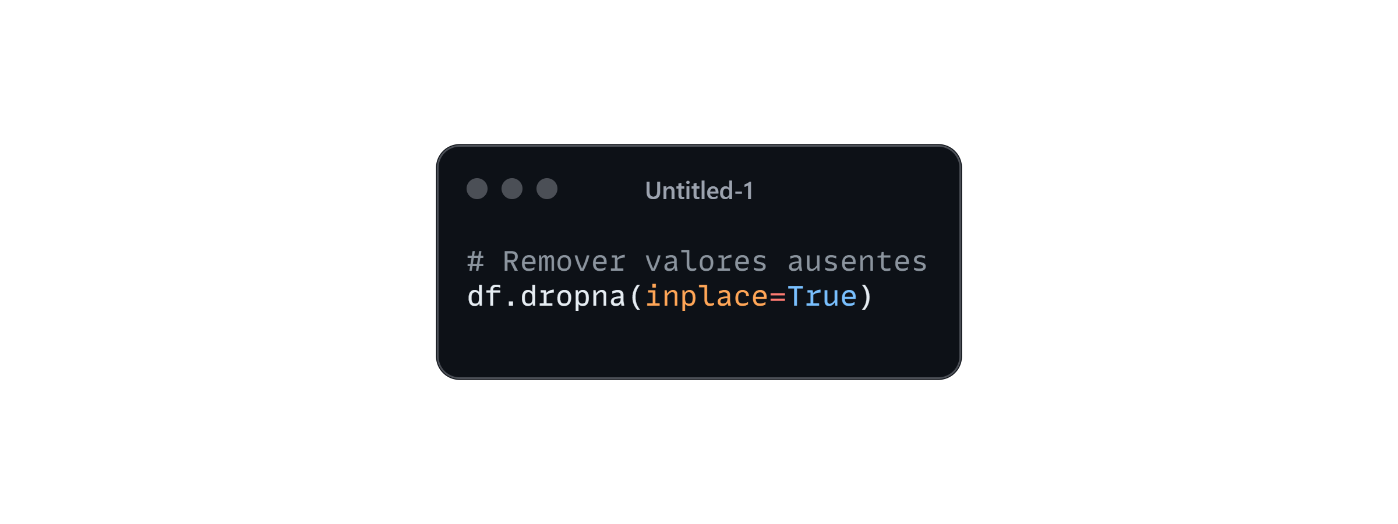
Capítulo 6: "A Fortaleza dos Dados: Limpeza e Preparação de Dados"
Identificação e Tratamento de Dados Ausentes
Dados ausentes podem distorcer análises e modelos. Identifique e trate esses valores usando métodos como remoção ou imputação, garantindo que seu conjunto de dados seja robusto e confiável.

Slide 24
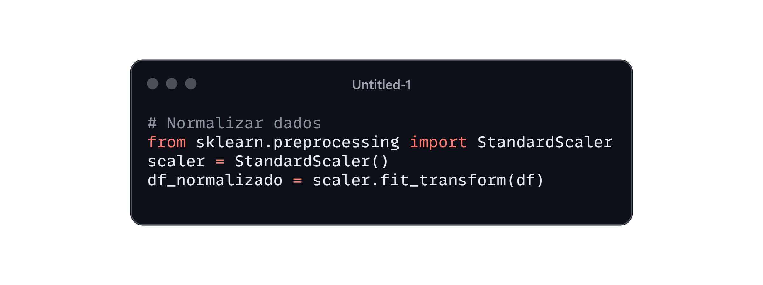
Capítulo 6: "A Fortaleza dos Dados: Limpeza e Preparação de Dados"
Normalização e Padronização de Dados
Normalizar e padronizar dados é essencial para modelos de machine learning, especialmente aqueles que são sensíveis à escala dos dados. Use StandardScaler ou MinMaxScaler do Scikit-learn para ajustar seus dados.

Slide 25
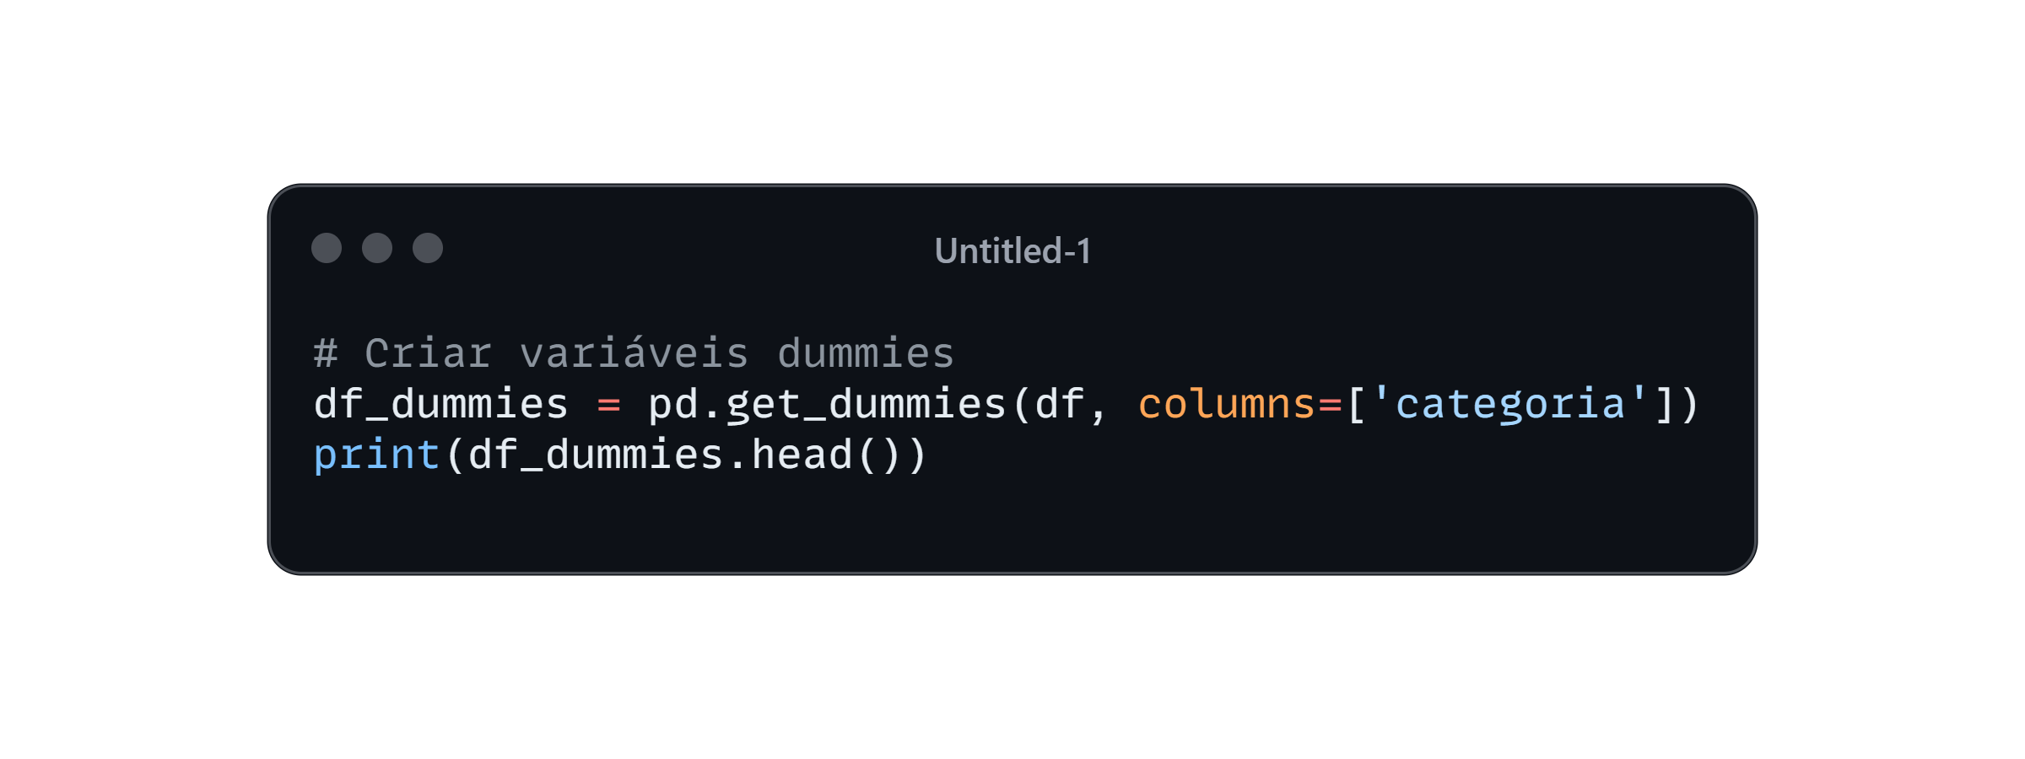
Capítulo 6: "A Fortaleza dos Dados: Limpeza e Preparação de Dados"
Feature Engineering
Feature engineering envolve criar novas variáveis a partir de dados existentes, aumentando a capacidade preditiva dos modelos. Técnicas como criação de variáveis dummies, interação de features e transformação de variáveis são comuns.python

Slide 26
A Conquista da Inteligência: Modelos Avançados e Deploy de Projetos
07

Slide 27
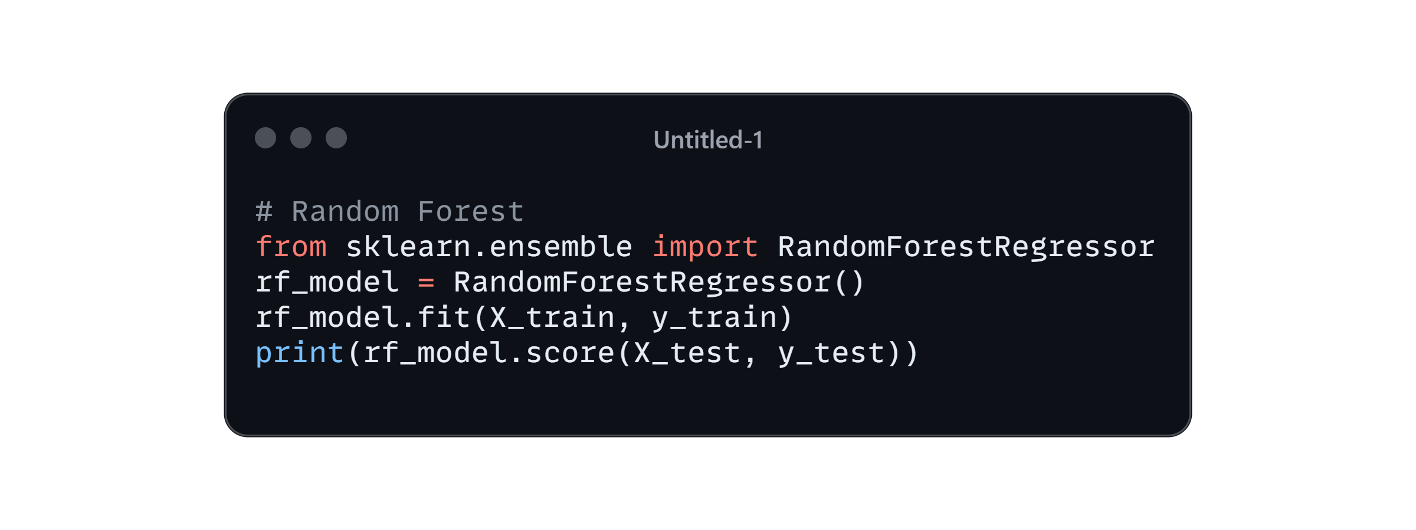
Capítulo 7: "A Conquista da Inteligência: Modelos Avançados e Deploy de Projetos"
Modelos Avançados de Machine Learning
Explore modelos avançados como Random Forest, Gradient Boosting e redes neurais. Esses modelos podem capturar padrões complexos em seus dados, aumentando a precisão das previsões.

Slide 28
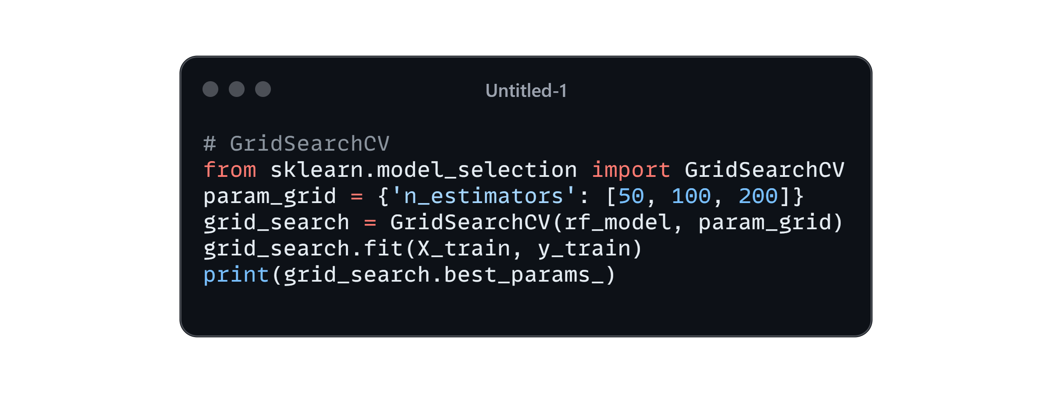
Capítulo 7: "A Conquista da Inteligência: Modelos Avançados e Deploy de Projetos"
Validação e Otimização de Modelos
Valide e otimize seus modelos para garantir a melhor performance. Use técnicas como validação cruzada, GridSearchCV e RandomizedSearchCV para ajustar hiperparâmetros e avaliar a robustez dos modelos.

Slide 29
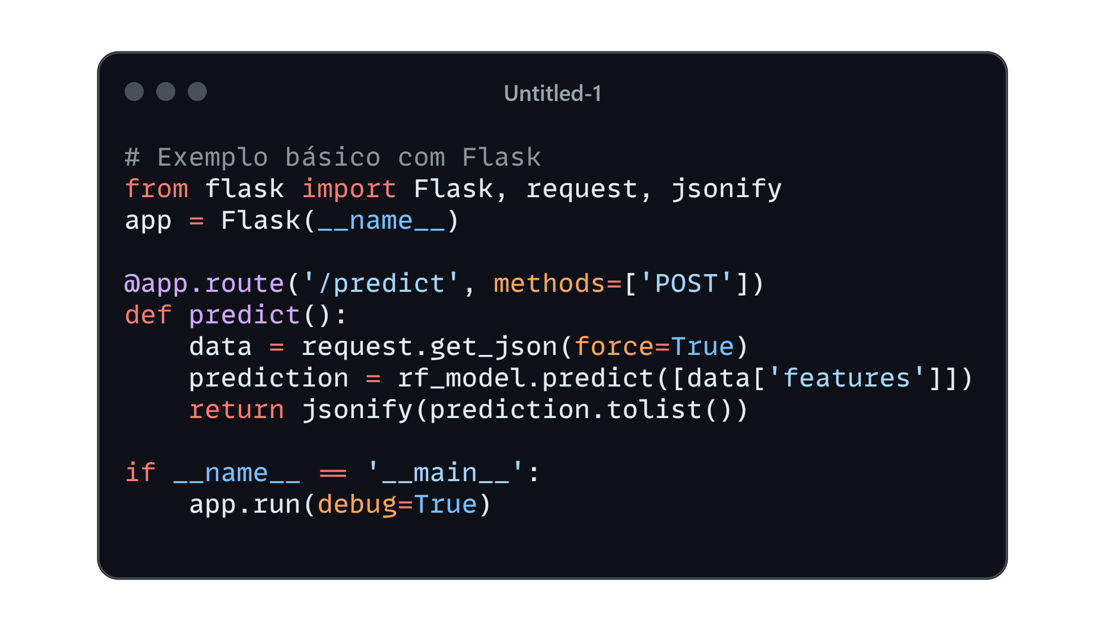
Capítulo 7: "A Conquista da Inteligência: Modelos Avançados e Deploy de Projetos"
Deploy de Modelos em Produção
Implantar modelos em produção é o passo final para tornar suas análises úteis em um ambiente real. Use ferramentas como Flask para criar APIs e Docker para contêinerizar suas aplicações, facilitando o deploy em servidores ou serviços de nuvem.

Slide 30
AGRADECIMENTOS

Slide 31

OBRIGADO POR LER ATÉ AQUI !
Esse Ebook Foi gerado por IA e diagramado por humano.
O passo a passo se encontra em meu GItHub
.
Esse conteúdo foi gerado com fins didáticos de construção, não foi realizado com uma validação cuidadosa humana no conteúdo pode conter erros gerados por uma IA.
link para o GitHub - Mateus

